Slide 1


ABOUT ME
ROLE
탐구하며 점차 본질에 다가갑니다.
비록 고난을 맞이하더라도,
그 순간의 경이로움은 참으로 아름답습니다
넓은 각도로 문제를 보며 해결하는 김종훈입니다.
-컨베이어 벨트
모터제어 회전과 이동 동작 구현,
-건조기
회전문 동작 구현
-포장 로봇
좌표계를 활용한 6축 제어 구현
KIM JONG HUN
SKILLS
1998.01.22
C#
-절단기 two way 컨베이어
센서를 활용한 절단기계 공정
PLC

Slide 2

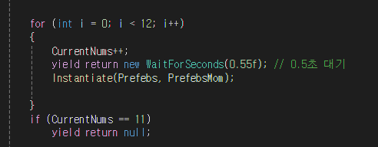
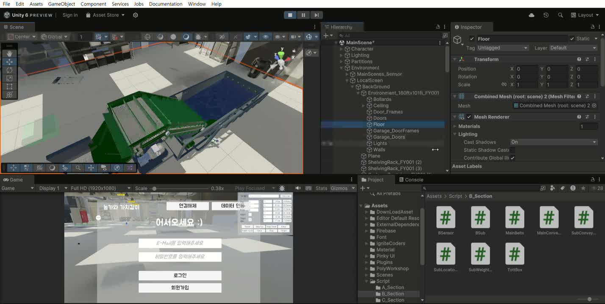
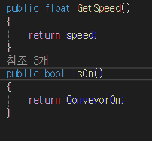
CONVEYOR BELT
1.Instantiate
생성함수를 사용하여 스크립트를 포함한 belt 생성
2.Instance
MainConveyot Belt 의 인수를 받아 벨트 운전
3.Vector3
belt 이동은 lerp, 회전은 Slerp 처리

Slide 3
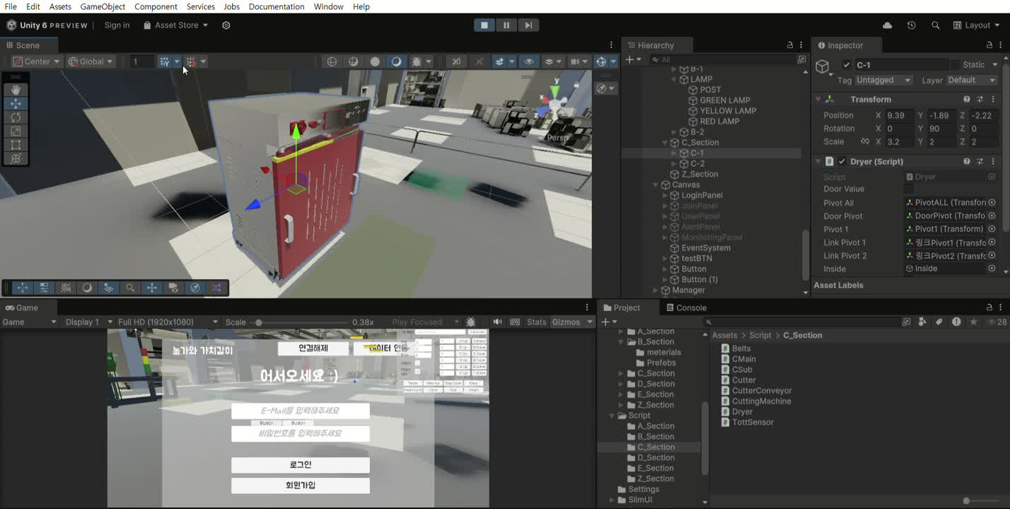
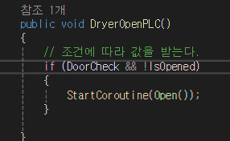
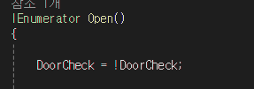
DRYER
1.Pivot
링크 축 설정 후 운동 구현
2.Coroutine
PLC 적용을 위한 비동기적 제어
3.이중구조
PLC 데이터블록 Y값 한번만 가져오기위한 조건
REALLYGREATSITE.COM

Slide 4
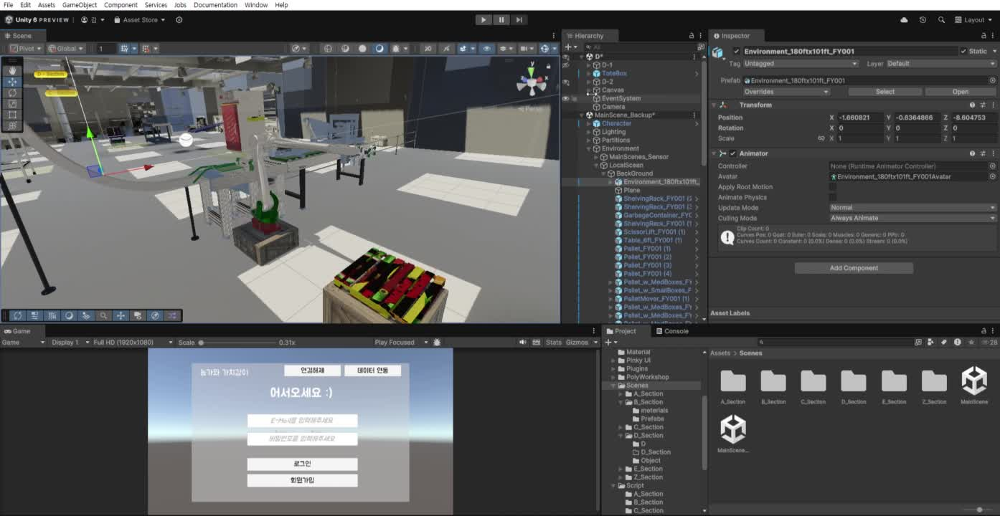
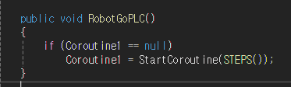
ROBOT ARM
1.IsOnTriggerEnter
박스폴딩을 위해 각 구역에 Collider 설정
2.템플릿 형식 활용
6축 회전을 효과적이게 하기 위한 회전이동 함수(매개변수 활용)
3.Coroutine (변수값)
시작된 코루틴을 변수형 타입에 선언하여 추적,제어 용이

Slide 5

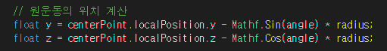
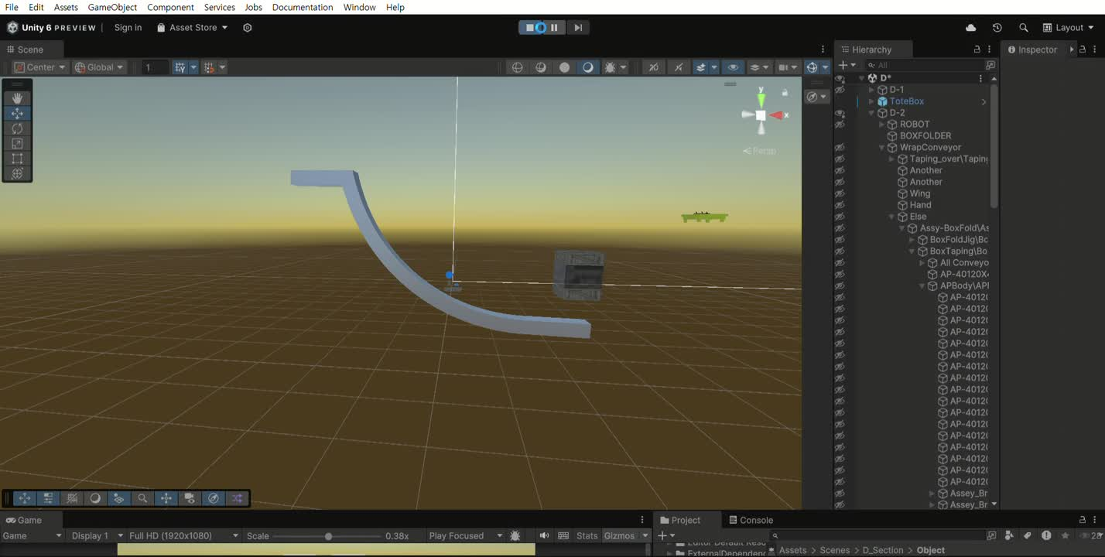
아쉬웠던 점
1.데이터 저장 요소
4.쓰이지 못한 코드
움직임 자체를 구현하다 보니, 각 움직였던 시간, 속도 등
메인서버에 갈수있는 수치데이터집합에 대한 준비가 미숙
2.로봇 움직임 역기구학 적용
6 DoF 를 적용해 제어를 시도해볼려했지만, 함수적용 방법 미숙
3.코드의 중복성
연속되는 이동처리를 하나씩 메소드를 개발하여 구현,
(삼각함수를 활용한 박스원운동)

